Slide 1
Отчет по РМП
Штыкова Д. Группа 331

Slide 2
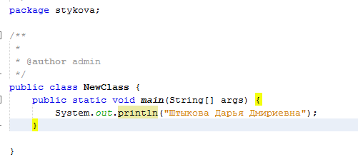

Этап 2. Запуск Eclipse и создание проекта

Slide 3
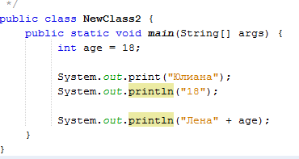

Этап 2. Запуск Eclipse и создание проекта

Slide 4
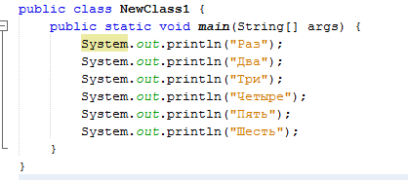
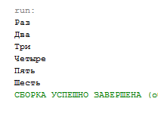
Этап 2. Запуск Eclipse и создание проекта

Slide 5
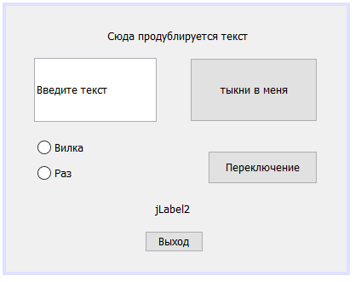
Этап 3. Создание проекта NetBeans
1.Создаем элементы и формы проекта
Для этого нам необходимо нажать на New- Jframe Form
После этого добавляем элементы на элементы на форму

Slide 6
Этап 3. Создание проекта NetBeans
2. Для того чтобы кнопка выхода работала нам необходимо прописать
3. Для того, чтобы, чтобы вывести информацию в Label нужно добавить часть кода.

Slide 7
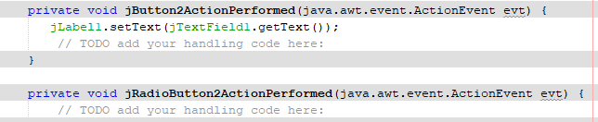
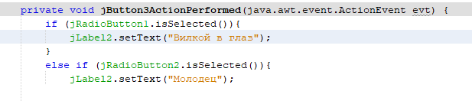
Этап 3. Создание проекта NetBeans
4. После добавление buttonGroup и связки между, а так же кнопку и еще один Label для вывода информации. Прописываем еще одну часть кода.

Slide 8
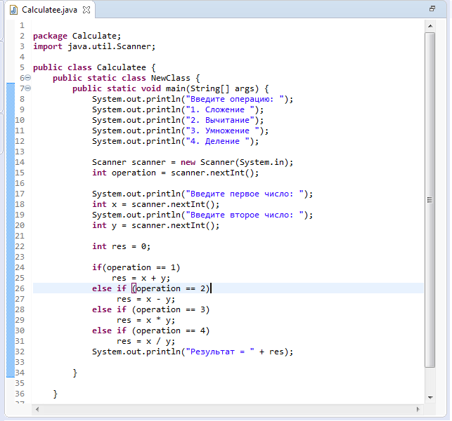
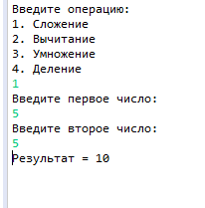
Этап 4. Создание мини-калькулятора

Slide 9
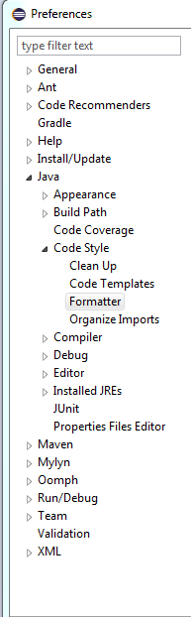
Этап 5. Установка символов табуляции в качестве отступов.
1. Нам необходимо войти в Eclipse после чего выбираем Windows – Preferences. Выбираем Java -> Code Style -> Formatter.

Slide 10
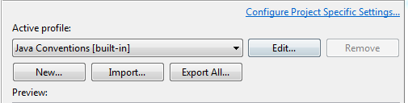
Этап 5. Установка символов табуляции в качестве отступов.
2. В качестве Active profile необходимо выбрать Java Conventions [built-in]. После чего нажимаем на Edit.

Slide 11
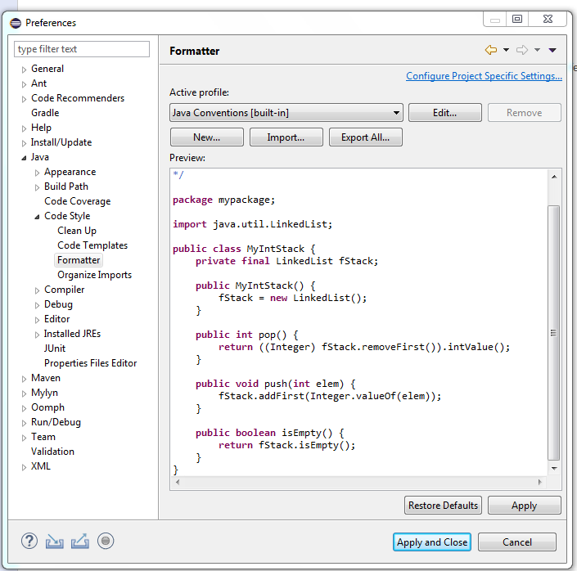
Этап 5. Установка символов табуляции в качестве отступов.
3. После этого открывается окно. В нем выбираем Indentation - Tabs only и после этого закрываем диалоговое окно.

Slide 12
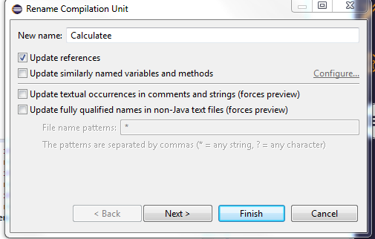
Переименование элементов проекта
Наводим на файл класса щелкая правой мыши, затем Refractor после этого вводим для него новое имя

Slide 13
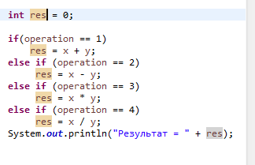
Переименование элементов проекта
Переименовываем переменную. Выделяем название, нажать правой кнопкой мыши, затем Rename. После этого вводим новое имя

Slide 14
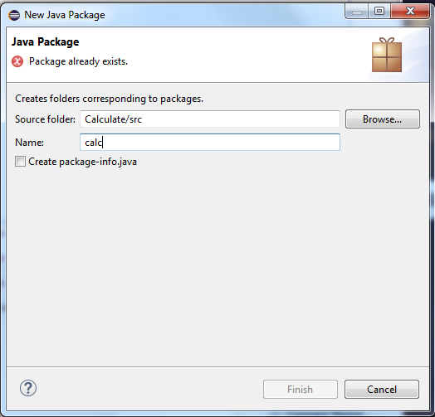
Создание нового пакета
New, Package. Вводим название пакета.

Slide 15
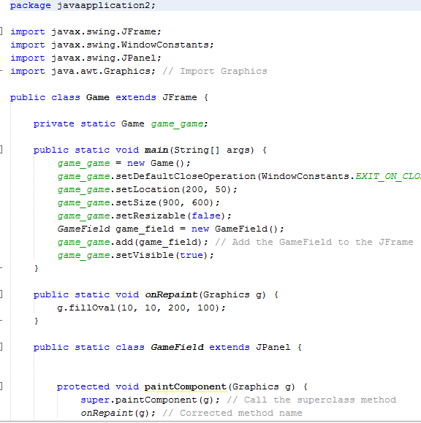
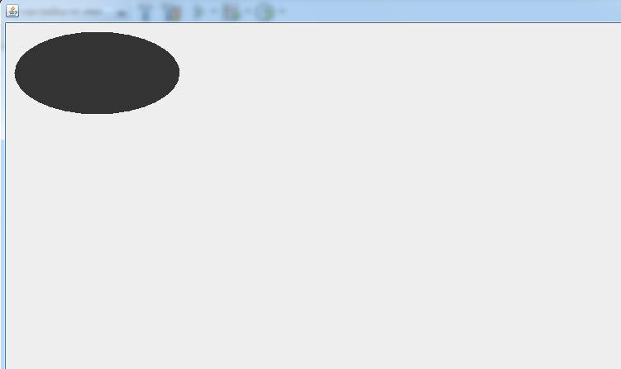
Этап 6. Часть 1

Slide 16
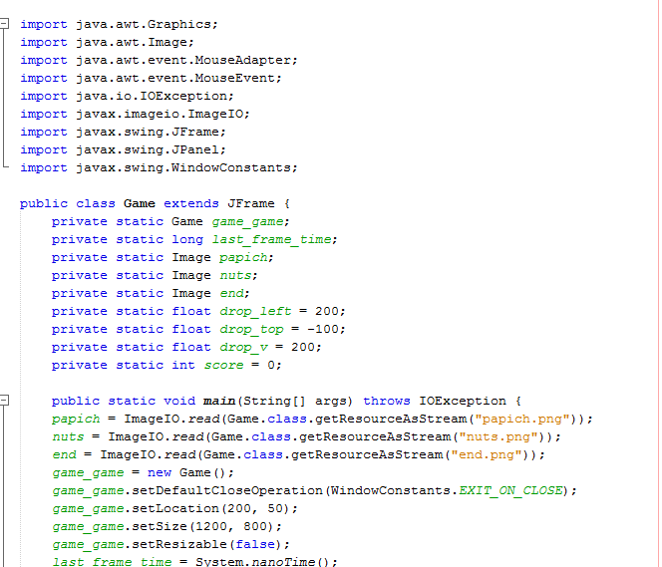
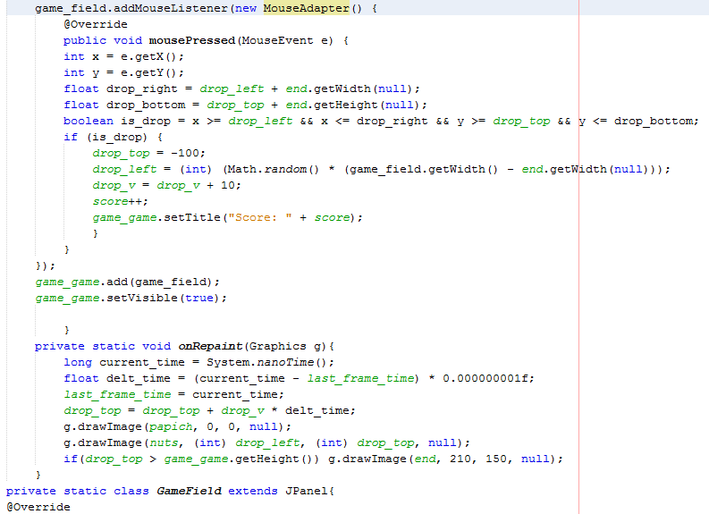
Этап 6. часть 2

Slide 17

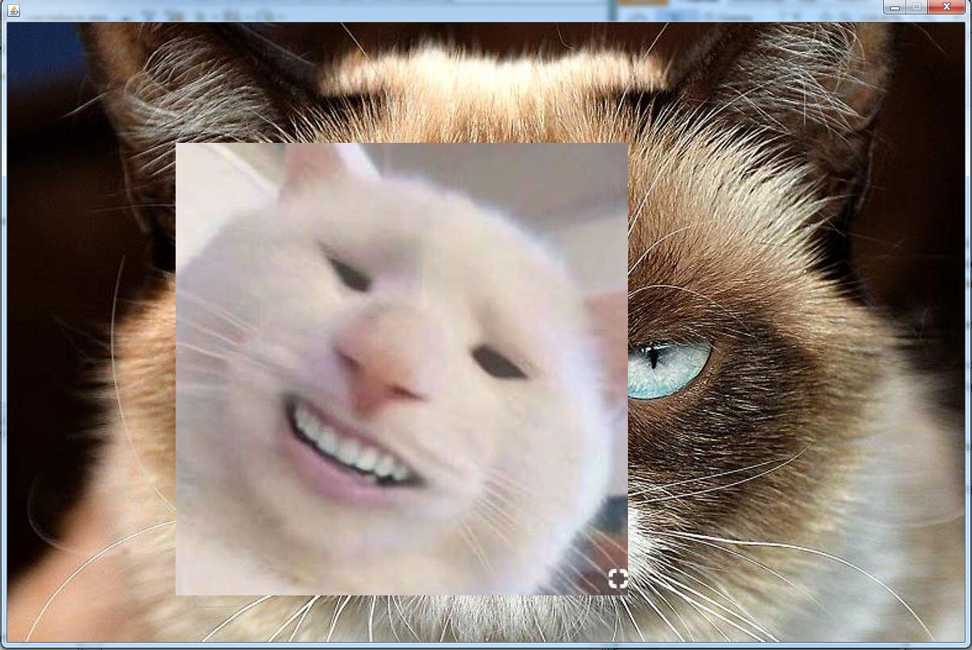
Этап 6. часть 2

Slide 18
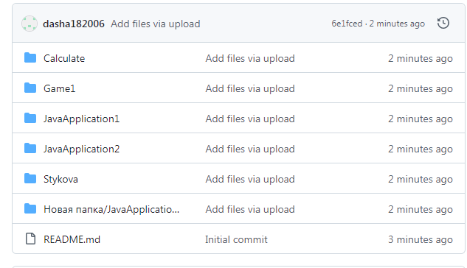
GitHub

